Slide 1

La brevetabilité des applications de l'IA
Jean-Marc Deltorn
Centre d'Etudes Internationales de la Propriété Intellectuelle (CEIPI)
Université de Strasbourg
02-02-2023
Notes:
Tant d'un point de vue institutionnel (de par mon expérience à l'OEB) que d'un point de vue académique (au CEIPI et à l'EUIPO), l'impact du 4IR sur l'écosystème des brevets n'a pas été moins que dramatique.
Qu'il s'agisse de l'IdO*, de l'informatique distribuée, de l'IA ou de la 5G, le maillage de technologies disruptives au cœur de la quatrième révolution industrielle (4IR) catalyse déjà des transformations sociétales massives, depuis la conception, la fabrication, la distribution jusqu'au comportement des consommateurs*.
L'omniprésence d'essaims d'appareils interconnectés, capables de détecter, de collecter et d'échanger des données en temps réel, voire de participer à des négociations et de prendre des décisions de manière autonome, la capacité de stocker et d'analyser ces masses d'informations ouvre la voie à une nouvelle économie fondée sur les données.
Ces développements sont le lieu d'investissements et d'innovations qui justifient la protection de la propriété intellectuelle.

Slide 2
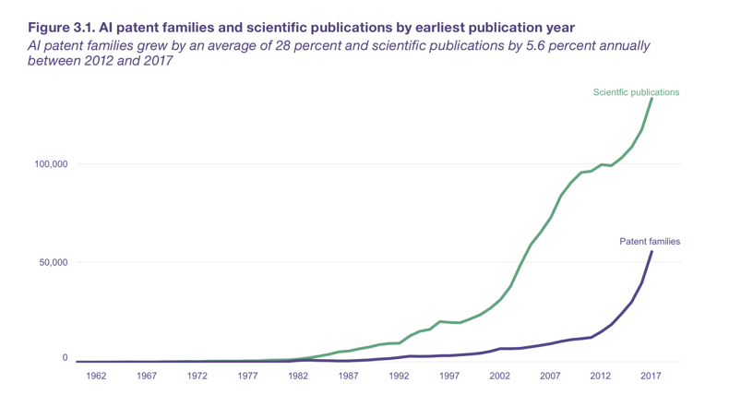


L'"IA", du laboratoire aux applications
publications
scientifiques
brevets
Source OMPI
Notes:
le mouvement de translation à partir des sphères académiques où l'IA était principalement confinée depuis sa création au milieu des années 1950.
vers des applications industrielles
Qui alimentent les 4th Révolution industrielle
et cela peut se mesurer par une croissance rapide des demandes de brevets
Une croissance annuelle à deux chiffres dans les domaines d'application (médecine, transports, communications) de l'utilisation de l'IA.
ainsi qu'une augmentation des brevets liés aux développements fondamentaux de l'apprentissage automatique.

Slide 3
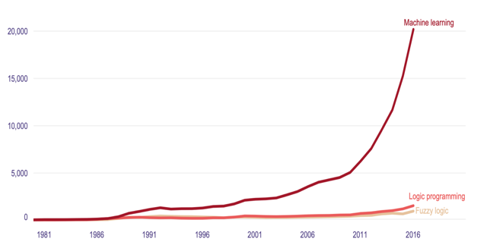

Un changement de paradigme : apprendre à partir des données
"IA" et apprentissage automatique
Apprentissage automatique
Source : Tendances technologiques 2019 de l'OMPI - Intelligence artificielle
Notes:
Familles de brevets en IA et publications par année de publication la plus ancienne
L'IA a connu une croissance annuelle moyenne de 28 % entre 2012 et 2017.
Mais l'apprentissage automatique n'est pas une nouveauté, il remonte aux tout débuts de l'IA (HEBB, McCullogh Pitts, ROSENBLATT et autres).
Mais ce qui s'est passé au cours de la dernière décennie était très différent.
nous avons assisté à une croissance exponentielle

Slide 4
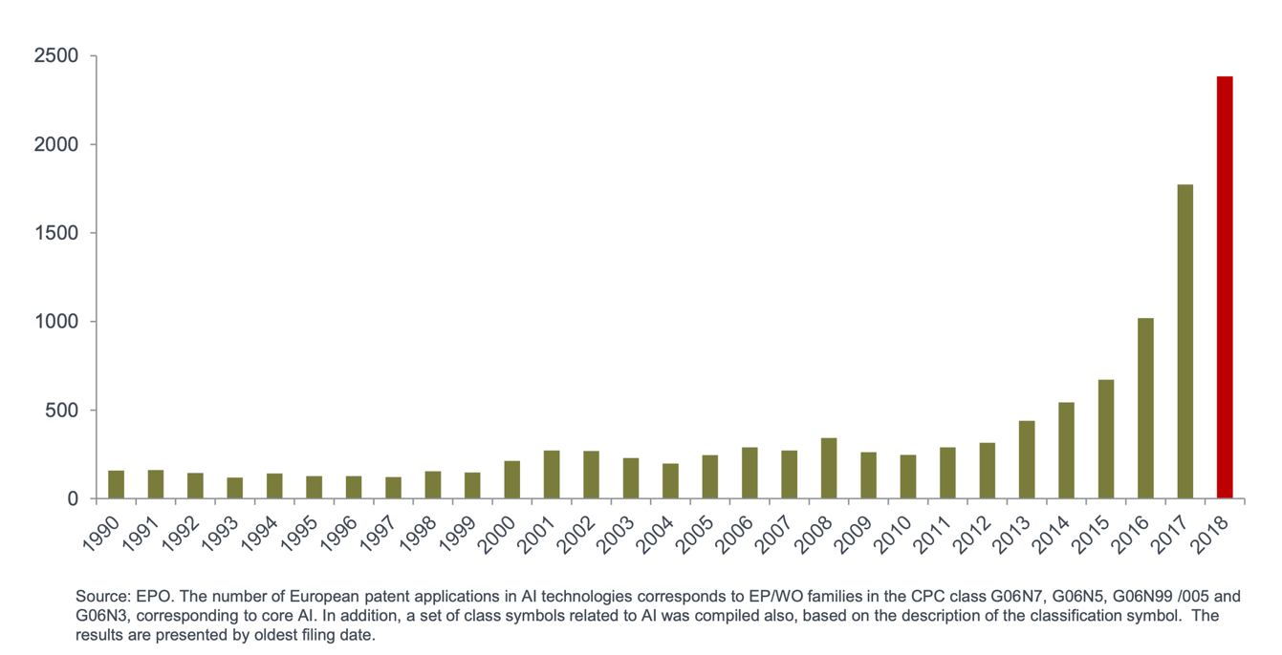
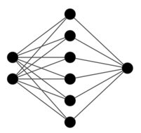
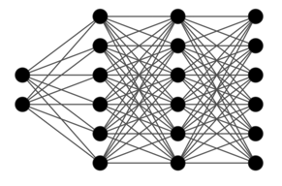
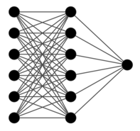




"IA" et apprentissage automatique et dépôts de brevets
Notes:
Mais pas n'importe quel type d'apprentissage automatique (SVM).
Familles de brevets en IA et publications par année de publication la plus ancienne
L'IA a connu une croissance annuelle moyenne de 28 % entre 2012 et 2017.

Slide 5
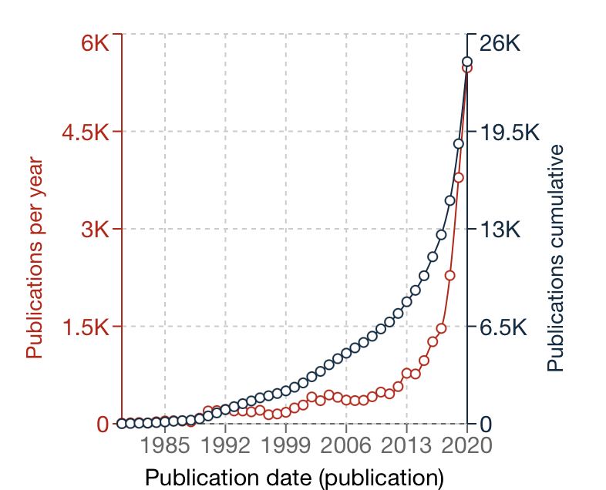
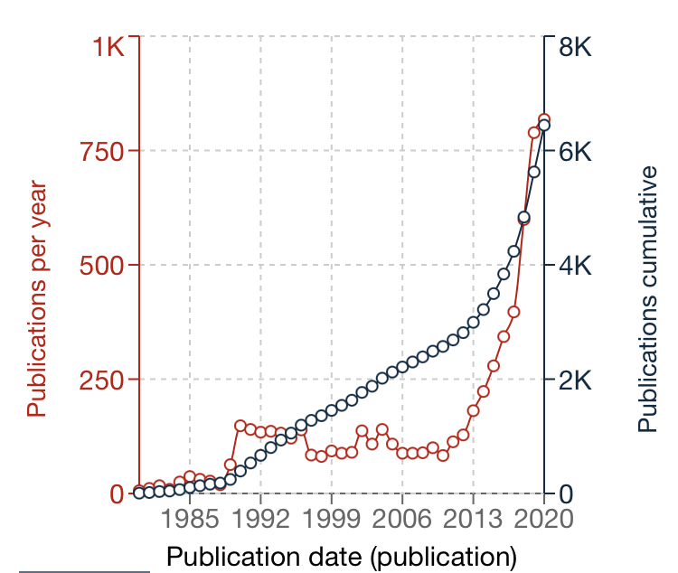

Dépôts de brevets : pas "d'hiver de l'IA" en vue...
EP : demandes
EP : demandes délivrées
source: Espacenet
Notes:
Approx. 25%
2.5 ans en moyenne: entre publi et décision :
---
EPO overall
The grant procedure has been completed for 98% of all applications for a European patent filed up until the end of 2015. For these applications the grant rate was 56%. Of those applications filed during the past five years (since the beginning of 2016) 42.6% of the procedures have been completed (+2.1%pts compared to 2019).

Slide 6
Le(s) défi(s) de la brevetabilité de l'IA / ML
L'IA en tant que "technologie à usage général".
Images : analyse médicale, classif., compréhension
de scènes
Conceptions génératives : biomédical,
matériaux, etc.
Parole : reconnaissance automatique identification
AI
FinTech :
portfolios,
prédiction des cours, etc.
NLP : bots, traduction automatique
Contrôle :
véhicules,
conduite autonome, robotique
Notes:
L'IA, et en particulier l'apprentissage automatique, est considérée par beaucoup comme un moteur de la productivité et de la croissance économique.
Elle peut améliorer ou imiter les processus de décision en analysant de grandes quantités de données. Elle peut également donner lieu à la création de nouveaux produits et services, dans toute une gamme de marchés et d'industries.
En fait, à l'instar de l'informatique, de l'électricité ou de l'internet, l'IA peut être considérée comme une technologie à usage général.
Cela signifie qu'il a le potentiel d'augmenter considérablement la productivité dans une grande variété de secteurs.
comme illustré ici....
Le McKinsey Global Institute prévoit qu'environ 70 % des entreprises adopteront au moins un type de technologie d'IA d'ici 2030,
>>>>>> PROCHAINE DIAPOSITIVE <<<<<<<<
Une étude de PricewaterhouseCoopers (PwC) estime que le PIB mondial pourrait augmenter de 14 % (soit l'équivalent de 15 700 milliards de dollars) d'ici à 2030 en raison de l'accélération du développement et de l'adoption de l'IA.
Le rapport prévoit que la prochaine vague de révolution numérique sera déclenchée par les données générées par l'internet des objets (IoT), qui seront probablement beaucoup plus nombreuses que les données générées par l'actuel "internet des personnes". Elle stimulera la normalisation et, par conséquent, l'automatisation, tout en améliorant la personnalisation des produits et des services.
2 principaux impacts/d moteurs
La première implique que l'IA entraîne des gains de productivité à court terme, sur la base de l'automatisation des tâches de routine, ce qui devrait affecter les secteurs à forte intensité de capital tels que l'industrie manufacturière et les transports. Cela inclura une utilisation étendue de technologies telles que les robots et les véhicules autonomes. La productivité s'améliorera également du fait que les entreprises complètent et assistent leur main-d'œuvre existante grâce aux technologies de l'IA.
le deuxième canal - la disponibilité de produits et de services personnalisés et de meilleure qualité améliorés par l'IA - deviendra encore plus important, car cette disponibilité est susceptible de stimuler la demande des consommateurs qui, à son tour, générera davantage de données.

Slide 7



L'IA en tant qu'entité composite (mathématiques, logiciels, données, applications, etc.)
Lesquels de ces composants peuvent-ils être considérés comme des objets brevetables ?
Le(s) défi(s) de la brevetabilité de l'IA / ML
Processus
d'apprentissage
Modèle
Données
Logiciels et bibliothèques
Algorithmes et architectures
Processus
hyper -paramètres
Validation
Mises à jour en ligne
Modification et transfert
Accès (API)
Applications :
  technique
  non technique
Collecte
Prétraitement
Génération
Étiquetage
Notes:
Le principal moteur de l'IA est l'apprentissage automatique
cette tendance a été alimentée par la disponibilité d'algorithmes et de plateformes de calcul capables de traiter de très grandes quantités de données.
Cela repose évidemment sur l'accès à de grandes bases de données d'entraînement.
Lorsqu'on envisage la protection de l'IA, on ne peut pas considérer l'IA comme une entité monolithique (voir OMPI).
Données (bases)
Processus
Chacun de ces composants peut nécessiter des droits de propriété intellectuelle spécifiques.
Secrets commerciaux (droits non exclusifs)
Brevet pour les applications techniques, les processus et le matériel
droit d'auteur pour le logiciel
Prenez des brevets,
La croissance récente des IIC, dont l'IA est un exemple, a conduit les autorités chargées de l'octroi des brevets à développer une méthodologie afin de décider de la validité des demandes de brevet au regard du droit des brevets.
Exemple

Slide 8

Comment obtenir une protection par brevet pour les applications de l'IA ?
IA et conditions de brevetabilité selon la CBE
Art. 52 (1) CBE
Inventions dans tous les domaines de la technologie
Pour autant qu'un objet brevetable réponde à des conditions spécifiques
brevetabilité
des applications
IA
Art. 52(2) et (3) CBE
Un objet brevetable
Une approche en 2 "étapes"
Art. 54, 56 CBE
Soumis à conditions
Notes:
Mais cela pose bien sûr la question centrale, et le défi central, de comprendre les exigences de brevetabilité pour de telles inventions d'IA
qui comportent, au moins en partie, des composantes algorithmiques et mathématiques
Cela nécessite d'examiner à son tour les conditions de brevetabilité :
Premièrement, la présence d'une invention technique au sens de l'article 52(1) de la CBE.
C'est un défi à part entière
Contrairement à l'APP, l'article 2, paragraphe 1, de l'APP définit une "invention" éligible comme "la création très avancée d'idées techniques utilisant les lois de la nature".
La CBE ne définit pas ce que l'on entend par invention mais elle contient une liste non exhaustive d'innovations qui ne sont pas considérées comme des inventions si elles sont revendiquées comme telles.
Les méthodes mathématiques font partie de ces non-inventions.
Mais aussi l'évaluation de la nouveauté et surtout de la contribution inventive de ces inventions.

Slide 9
Comment obtenir une protection par brevet pour les applications de l'IA ?
IA et conditions de brevetabilité selon la CBE
Art. 52 (1) CBE
Inventions dans tous les domaines de la technologie
Pour autant qu'un objet brevetable réponde à des conditions spécifiques
brevetabilité
des applications
IA
Art. 52(2) et (3) CBE
(1re étape")
Un objet brevetable :
          Pas de définition positive d'une "invention" dans la CBE
Notes:
Mais cela pose bien sûr la question centrale, et le défi central, de comprendre les exigences de brevetabilité pour de telles inventions d'IA
qui comportent, au moins en partie, des composantes algorithmiques et mathématiques
Cela nécessite d'examiner à son tour les conditions de brevetabilité :
Premièrement, la présence d'une invention technique au sens de l'article 52(1) de la CBE.
C'est un défi à part entière
Contrairement à l'APP, l'article 2, paragraphe 1, de l'APP définit une "invention" éligible comme "la création très avancée d'idées techniques utilisant les lois de la nature".
La CBE ne définit pas ce que l'on entend par invention mais elle contient une liste non exhaustive d'innovations qui ne sont pas considérées comme des inventions si elles sont revendiquées comme telles.
Les méthodes mathématiques font partie de ces non-inventions.
Mais aussi l'évaluation de la nouveauté et surtout de la contribution inventive de ces inventions.

Slide 10
Comment obtenir une protection par brevet pour les applications de l'IA ?
IA et conditions de brevetabilité selon la CBE
Art. 52 (1) CBE
Inventions dans tous les domaines de la technologie
Pour autant qu'un objet brevetable réponde à des conditions spécifiques
brevetabilité
des applications
IA
Art. 52(2) et (3) CBE
(1re étape")
Un objet brevetable (pas de définition positive) :
          Art. 52(2): Les méthodes, mathématiques, les actes mentaux, les programmes d'ordinateur, etc. ne sont pas considérés comme des inventions.
Art 52(3): si (et seulement si) ces objets sont revendiqués en tant que tels dans la demande.
Qu'en est-il des applications de l'IA ? (composées d'éléments mathématiques, reproduisant des fonctions cognitives, et implémentées par ordinateur ?...)
Notes:
Mais cela pose bien sûr la question centrale, et le défi central, de la compréhension des exigences de brevetabilité pour de telles inventions d'IA
qui comportent, au moins en partie, des composantes algorithmiques et mathématiques
Cela nécessite d'examiner à son tour les conditions de brevetabilité :
Premièrement, la présence d'une invention technique au sens de l'article 52(1) de la CBE.
C'est un défi à part entière
Contrairement à l'APP, l'article 2, paragraphe 1, de l'APP définit une "invention" éligible comme "la création très avancée d'idées techniques utilisant les lois de la nature".
La CBE ne définit pas ce que l'on entend par invention mais elle contient une liste non exhaustive d'innovations qui ne sont pas considérées comme des inventions si elles sont revendiquées comme telles.
Les méthodes mathématiques font partie de ces non-inventions.
Mais aussi l'évaluation de la nouveauté et surtout de la contribution inventive de ces inventions.

Slide 11
Comment obtenir une protection par brevet pour les applications de l'IA ?
IA et conditions de brevetabilité selon la CBE
Art. 52 (1) CBE
Inventions dans tous les domaines de la technologie
Pour autant qu'un objet brevetable réponde à des conditions spécifiques
brevetabilité
des applications
IA
Art. 52(2) et (3) CBE
(1re étape")
Un objet brevetable (pas de définition positive) :
          Art. 52(2): Les méthodes, mathématiques, les actes mentaux, les programmes d'ordinateur, etc. ne sont pas considérés comme des inventions.
Art 52(3): si (et seulement si) ces objets sont revendiqués en tant que tels dans la demande.
Art. 54, 56 CBE
(2de "étape")
Une invention doit être nouvelle
Une invention doit être non évidente pour l'homme du métier par rapport à l'art antérieur.
Notes:
Mais cela pose bien sûr la question centrale, et le défi central, de la compréhension des exigences de brevetabilité pour de telles inventions d'IA
qui comportent, au moins en partie, des composantes algorithmiques et mathématiques
Cela nécessite d'examiner à son tour les conditions de brevetabilité :
Premièrement, la présence d'une invention technique au sens de l'article 52(1) de la CBE.
C'est un défi à part entière
Contrairement à l'APP, l'article 2, paragraphe 1, de l'APP définit une "invention" éligible comme "la création très avancée d'idées techniques utilisant les lois de la nature".
La CBE ne définit pas ce que l'on entend par invention mais elle contient une liste non exhaustive d'innovations qui ne sont pas considérées comme des inventions si elles sont revendiquées comme telles.
Les méthodes mathématiques font partie de ces non-inventions.
Mais aussi l'évaluation de la nouveauté et surtout de la contribution inventive de ces inventions.

Slide 12

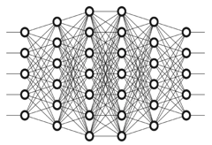


1st " obstacle vers la brevetabilité : l'admissibilité
✓
1ère étape
Art. 52 (2) et (3) CBE
Les modèles de calcul et les algorithmes de l'IA et du ML sont "en soi" de nature abstraite.
Exclus lorsque revendiqués "en tant que tels".
Solution : inclure des moyens techniques, "CII" (cf. T258/03, G3/08, G1/19)
"[A neural] network structure only defines a class of mathematical functions, which, as such, is excluded matter"
(pt. 12, T0720/20, 7/11/2022)
+
"A method involving technical means is an invention within the meaning of Article 52(1) EPC."
(pt. 28, G 1/19, 10/3/2021)
Notes:
Obstacle à l'éligibilité :
La simple utilisation de tout moyen technique (par exemple, un ordinateur) pour réaliser au moins certaines des étapes implique que la méthode dans son ensemble a un caractère technique et, pour cette seule raison, est considérée comme une invention dans un domaine technologique.
(voir article 52(1) CBE et décision T 258/03-Méthode d'enchères/HITACHI, note de tête I, JO OEB 2004, 575).
En outre, une méthode n'est pas un programme et ne peut donc pas relever de l'exclusion des programmes d'ordinateur en tant que tels (T 424/03-Clipboard formats I/MICROSOFT, note de tête I, tel que confirmé par G 3/08, points 11.2.1 à 11.2.7).
En résumé, l'approche en deux temps fournit une plateforme stable pour évaluer la brevetabilité des inventions mises en œuvre par ordinateur, y compris les applications d'IA et d'apprentissage automatique.
Elle est résumée dans cette diapositive.
Le premier obstacle peut être facilement surmonté par l'inclusion de tout moyen technique
Ensuite, le deuxième obstacle permet de s'assurer que toutes les caractéristiques contribuant au caractère technique de l'invention sont prises en compte pour l'évaluation de la nouveauté et de l'activité inventive.
Une fois le test d'admissibilité passé, il faut franchir un deuxième obstacle portant cette fois sur les critères de nouveauté et d'activité inventive.
En présence d'inventions consistant en un mélange de caractéristiques techniques et non techniques (cas le plus fréquent pour les applications d'IA), l'OEB suit la pratique établie dans la jurisprudence COMVIK :
Selon cette décision, "les caractéristiques qui ne contribuent pas au caractère technique de l'invention ne peuvent pas étayer la présence d'une activité inventive".
A l'inverse, l'appréciation de l'activité inventive d'une invention comportant des caractéristiques techniques (par exemple un ordinateur) nécessite que soient prises en compte "toutes les caractéristiques qui contribuent au caractère technique de l'invention".
Pour qu'un composant abstrait (par exemple un réseau neuronal profond) participe au caractère technique d'une invention, il doit contribuer "à produire un effet technique qui sert un but technique, par son application à un domaine de la technique et/ou en étant adapté à une mise en œuvre technique spécifique".

Slide 13
2nd obstacle : nouveauté et activité inventive
✓
1ère étape
Art. 52 (2) et (3) CBE
Les modèles de calcul et les algorithmes de l'IA et du ML sont "en soi" de nature abstraite.
Exclus lorsque revendiqués "en tant que tels".
Solution : inclure des moyens techniques, "CII"
2nde étape
Art. 54, 56 CBE
+
invention
mixte
Notes:
Une fois le test d'admissibilité passé, il faut franchir un deuxième obstacle portant cette fois sur les critères de nouveauté et d'activité inventive.
En présence d'inventions consistant en un mélange de caractéristiques techniques et non techniques (cas le plus fréquent pour les applications d'IA), l'OEB suit la pratique établie dans la jurisprudence COMVIK :
Selon cette décision, "les caractéristiques qui ne contribuent pas au caractère technique de l'invention ne peuvent pas étayer la présence d'une activité inventive".
Inversement, l'évaluation de l'activité inventive d'une invention comprenant des caractéristiques techniques (par exemple un ordinateur) exige que soient prises en compte "toutes les caractéristiques qui contribuent au caractère technique de l'invention".
Pour qu'un composant abstrait (par exemple un réseau neuronal profond) participe au caractère technique d'une invention, il doit contribuer "à produire un effet technique qui sert un but technique, par son application à un domaine de la technique et/ou en étant adapté à une mise en œuvre technique spécifique".

Slide 14
L'IA et les "2 obstacles" à la brevetabilité
1ère étape
Art. 52 (2) et (3) CBE
Les modèles de calcul et les algorithmes de l'IA et du ML sont "en soi" de nature abstraite.
Exclus lorsque revendiqués "en tant que tels".
Solution : inclure des moyens techniques, "CII"
2nde étape
Art. 54, 56 CBE
Une question pour les inventions de type mixte (⊃ CII et AI) :
                "Comment évaluer es caractéristiques (algorithmiques) dans le contexte de l'invention ?".
Notes:
En résumé, l'approche en deux temps fournit une plateforme stable pour évaluer la brevetabilité des inventions mises en œuvre par ordinateur, y compris les applications d'IA et d'apprentissage automatique.
Elle est résumée dans cette diapositive.
Le premier obstacle peut être facilement surmonté par l'inclusion de tout moyen technique
Ensuite, le deuxième obstacle permet de s'assurer que toutes les caractéristiques contribuant au caractère technique de l'invention sont prises en compte pour l'évaluation de la nouveauté et de l'activité inventive.
Lorsque le test d'admissibilité est passé, il faut franchir un deuxième obstacle relatif cette fois aux critères de nouveauté et d'activité inventive.
En présence d'inventions consistant en un mélange de caractéristiques techniques et non techniques (cas le plus fréquent pour les applications d'IA), l'OEB suit la pratique établie dans la jurisprudence COMVIK :
Selon cette décision, "les caractéristiques qui ne contribuent pas au caractère technique de l'invention ne peuvent pas étayer la présence d'une activité inventive".
Inversement, l'évaluation de l'activité inventive d'une invention comprenant des caractéristiques techniques (par exemple un ordinateur) exige que soient prises en compte "toutes les caractéristiques qui contribuent au caractère technique de l'invention".
Pour qu'un composant abstrait (par exemple un réseau neuronal profond) participe au caractère technique d'une invention, il doit contribuer "à produire un effet technique qui sert un but technique, par son application à un domaine de la technique et/ou en étant adapté à une mise en œuvre technique spécifique".

Slide 15

L'IA et les "2 obstacles" à la brevetabilité
1ère étape
Art. 52 (2) et (3) CBE
Les modèles de calcul et les algorithmes de l'IA et du ML sont "en soi" de nature abstraite.
Exclus lorsque revendiqués "en tant que tels".
Solution : inclure des moyens techniques, "CII"
2nde étape
Art. 54, 56 CBE
T 641/00 "Comvik" : Toutes les caractéristiques contribuant au caractère technique (et seulement celles-ci !) doivent être prises en compte pour l'évaluation de l'activité inventive (dans le contexte de l'approche problème-solution).
G 1/19
Notes:
En résumé, l'approche en deux temps fournit une plateforme stable pour évaluer la brevetabilité des inventions mises en œuvre par ordinateur, y compris les applications d'IA et d'apprentissage automatique.
Elle est résumée dans cette diapositive.
Le premier obstacle peut être facilement surmonté par l'inclusion de tout moyen technique
Ensuite, le deuxième obstacle permet de s'assurer que toutes les caractéristiques contribuant au caractère technique de l'invention sont prises en compte pour l'évaluation de la nouveauté et de l'activité inventive.
Lorsque le test d'admissibilité est passé, il faut franchir un deuxième obstacle relatif cette fois aux critères de nouveauté et d'activité inventive.
En présence d'inventions consistant en un mélange de caractéristiques techniques et non techniques (cas le plus fréquent pour les applications d'IA), l'OEB suit la pratique établie dans la jurisprudence COMVIK :
Selon cette décision, "les caractéristiques qui ne contribuent pas au caractère technique de l'invention ne peuvent pas étayer la présence d'une activité inventive".
Inversement, l'évaluation de l'activité inventive d'une invention comprenant des caractéristiques techniques (par exemple un ordinateur) exige que soient prises en compte "toutes les caractéristiques qui contribuent au caractère technique de l'invention".
Pour qu'un composant abstrait (par exemple un réseau neuronal profond) participe au caractère technique d'une invention, il doit contribuer "à produire un effet technique qui sert un but technique, par son application à un domaine de la technique et/ou en étant adapté à une mise en œuvre technique spécifique".

Slide 16
L'IA et les "2 obstacles" à la brevetabilité
1ère étape
Art. 52 (2) et (3) CBE
Les modèles de calcul et les algorithmes de l'IA et du ML sont "en soi" de nature abstraite.
Exclus lorsque revendiqués "en tant que tels".
Solution : inclure des moyens techniques, "CII"
si l'objet revendiqué est
nouveau et non évident,
alors
l'application IA/ML
peut être brevetée
2nde étape
Art. 54, 56 CBE
T 641/00 "Comvik" : Toutes les caractéristiques contribuant au caractère technique (et seulement celles-ci !) doivent être prises en compte pour l'évaluation de l'activité inventive (dans le contexte de l'approche problème-solution).
Question clé : Les étapes mathématiques contribuent-elles au caractère technique de l'invention ? (Comment décider ?)
Notes:
En résumé, l'approche en deux temps fournit une plateforme stable pour évaluer la brevetabilité des inventions mises en œuvre par ordinateur, y compris les applications d'IA et d'apprentissage automatique.
Elle est résumée dans cette diapositive.
Le premier obstacle peut être facilement surmonté par l'inclusion de tout moyen technique
Ensuite, le deuxième obstacle permet de s'assurer que toutes les caractéristiques contribuant au caractère technique de l'invention sont prises en compte pour l'évaluation de la nouveauté et de l'activité inventive.
Une fois le test d'admissibilité passé, il faut franchir un deuxième obstacle portant cette fois sur les critères de nouveauté et d'activité inventive.
En présence d'inventions consistant en un mélange de caractéristiques techniques et non techniques (cas le plus fréquent pour les applications d'IA), l'OEB suit la pratique établie dans la jurisprudence COMVIK :
Selon cette décision, "les caractéristiques qui ne contribuent pas au caractère technique de l'invention ne peuvent pas étayer la présence d'une activité inventive".
A l'inverse, l'appréciation de l'activité inventive d'une invention comportant des caractéristiques techniques (par exemple un ordinateur) nécessite que soient prises en compte "toutes les caractéristiques qui contribuent au caractère technique de l'invention".
Pour qu'un composant abstrait (par exemple un réseau neuronal profond) participe au caractère technique d'une invention, il doit contribuer "à produire un effet technique qui sert un but technique, par son application à un domaine de la technique et/ou en étant adapté à une mise en œuvre technique spécifique".

Slide 17
L'IA et la "contribution technique"
Pas de définition positive du terme "technique" dans le CPE
(" caractère technique ", " contribution technique ", " effet technique ", etc.)
Comment décider si une fonctionnalité algorithmique (IA)
contribue ou non au caractère technique ?
La jurisprudence détermine le périmètre de ce qui est considéré comme " technique " ou non :
      Chambres de recours techniques de l'OEB
      Grande Chambre de recours de l'OEB (G 3/08, G 1/19)

Slide 18


Contribution technique des étapes de l'IA ?
"Une étape de méthode AI/ML
contribue-t-elle au caractère technique de l'invention ?"
OUI si :
Option 1 : Elle est adapté à une mise en œuvre technique spécifique
et/ou
Option 2 : Elle sert un objectif technique
Directives OEB G-II, 3.3
G 1/19
Notes:
Pour qu'un composant abstrait (par exemple un réseau neuronal profond) participe au caractère technique d'une invention, il doit contribuer "à produire un effet technique qui sert un but technique, par son application à un domaine de la technique et/ou en étant adapté à une mise en œuvre technique spécifique".
L'OEB a élaboré, sur la base du corpus de décisions des chambres de recours de l'OEB,
un processus clair et prévisible pour évaluer les caractéristiques qui contribuent au caractère technique de l'invention.
Le caractère technique est une évaluation absolue et objective qui est généralement faite pour une demande dans son ensemble.
La contribution technique (ou contribution aux caractéristiques techniques) est une évaluation faite pour une caractéristique qui distingue la revendication d'un art antérieur donné et qui doit être évaluée dans le contexte de l'invention revendiquée.
En tant que différence, en quelque sorte un concept relatif, elle peut contribuer au caractère technique selon différentes "directions"/dimensions.

Slide 19
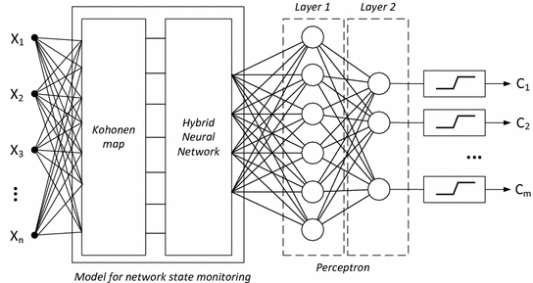
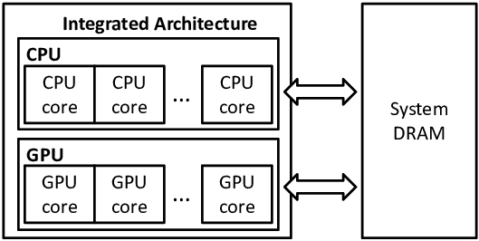
1st option : "une implémentation technique spécifique"
Si
l'algorithme (IA) est adapté à une implémentation (matérielle) spécifique (et/ou motivé par des considérations techniques sur le fonctionnement interne de l'ordinateur)
Alors
l'algorithme n'est plus une construction abstraite → l'algorithme contribue au caractère technique de l'invention
algorithme
(AI/ML)
adapté à une implementation technique specifique
Notes:
prendre un peu de recul pour une seconde
et pour ancrer le point
ce qui importe derrière cet ensemble tout à fait hétérogène de frontières de caractère technique
est le principe selon lequel une caractéristique (dans une revendication) ne peut être considérée isolément : elle DOIT être évaluée dans le contexte de l'invention.

Slide 20
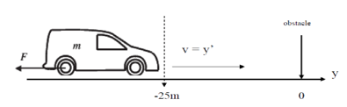
2nd option : "une finalité technique spécifique"
Si
dans le contexte de l'invention, l'algorithme sert un objectif technique spécifique, c'est-à-dire qu'il permet de résoudre un problème technique dans un domaine de la technologie.
Alors
l'algorithme n'est plus une construction abstraite (il reflète et sert un objectif industriel) → l'algorithme contribue au caractère technique de l'invention
algorithme
(AI/ML)
algorithme
(AI/ML)
objectif technique
"améliorer l'efficacité d'un système de freinage antiblocage (ABS) dans un véhicule".
Notes:
prendre un peu de recul pour une seconde
et pour ancrer le point
ce qui importe derrière cet ensemble tout à fait hétérogène de frontières de caractère technique
est le principe selon lequel une caractéristique (dans une revendication) ne peut être considérée isolément : elle DOIT être évaluée dans le contexte de l'invention.

Slide 21
2nd option : "une finalité technique spécifique"
 | Exemples de finalités techniques de l’IA (v. Directives OEB: G-II, 3.3)
1. | Traitement d’image (classification, segmentation)
2. | Traitement de la parole (reconnaissance, débruitage)
3. | Détection d’erreurs, codage, compression, cryptographie
4. | Analyse médicale
...
... | Contrôle robotique, Véhicules autonomes, contrôle industriel,etc.
Notes:
(But the main message is that it is possible to get patent protection in various fields of technical application, e.g. )
In the technical application fields of image processing and speech recognition, for example, AI and in particular Deep Learning have driven revolutionary improvements and spectacular reduction of error rates
It is not easy to emulate human behaviour by a machine, but with AI it has become possible....!!!
To further illustrate the 2nd dimension of Technical Application, I brought further examples

Slide 22

2de dimension : une finalité technique
  Les étapes algorithmiques/IA contribuent-elles au caractère technique de l’invention ?
Suffisant si l’étape participe à la solution d’un problème technique concret.
Insuffisant si, dans le contexte de l’invention :
  Leur application est générique (la mention au “contôle d’un système technique” ne suffit pas)
  Il ne suffit pas que la fonction “puisse” être remplie (il faut qu’elle le soit effectivement et qu’elle soit clairement délimitée)
G 1/19
Notes:
Over to the second dimension now:
To the question: “Do(es) the AI and ML method (steps) contribute to
the technical character of the invention ?”
The answer is YES,
to the extent that, in the context of the invention, it serves a technical purpose:
By technical application, i.e to solve a technical problem in a technical field
The technical purpose must be specific, not more generic like “controlling a technical system”
Again there are some specific requirements to be fulfilled
Not sufficient that purpose“may” be served
The claims need to be functionally limited to technical purpose
Linking AI method steps to the purpose via inputs and outputs
Results need to be of technical relevance
But the main message is that it is possible to get patent protection in various fields of technical application !!!!
, e.g.

Slide 23

Évaluation de l’évidence pour les inventions mixtes (IA)
« caractéristiques techniques»
i.e. les seules caractéristiques qui contribuent au caractère technique
évident?
état de
l’art le
plus proche
L’invention
revendiquée
non-techniques
si non évident→
Cf. T 641/00
Notes:
Après avoir identifié les caractéristiques revendiquées (techniques et non techniques) susceptibles de contribuer au caractère technique de l'invention, encore faut-il évaluer leur évidence par rapport à l'art antérieur.

Slide 24

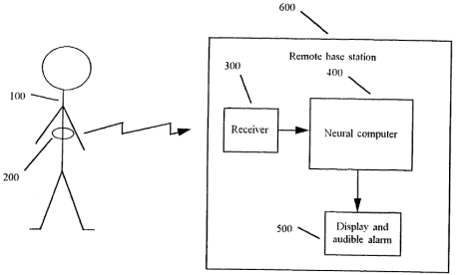

Objectif technique spécifique
Utilisation de réseaux de neurones dans un appareil de surveillance cardiaque pour identifier les battements cardiaques irréguliers
Basé sur T 598/07
Notes:
Il s'agit de recevoir des signaux d'électrocardiographie dans le but de détecter des battements cardiaques irréguliers, en s'efforçant toutefois d'éliminer les "faux positifs".
de T 598/07 - exemple dans GL

Slide 25

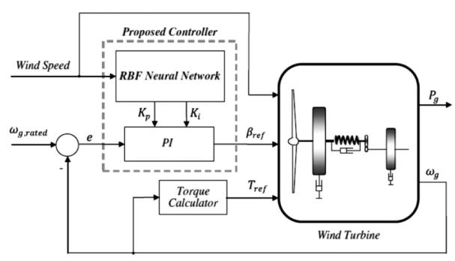

Objectif technique spécifique
Méthode de contrôle
d'une éoliene utilisant un
réseau de neurones
Basé sur EP2801000
Notes:
EP2801000 (B1)
Fonction de base radiale NN

Slide 26

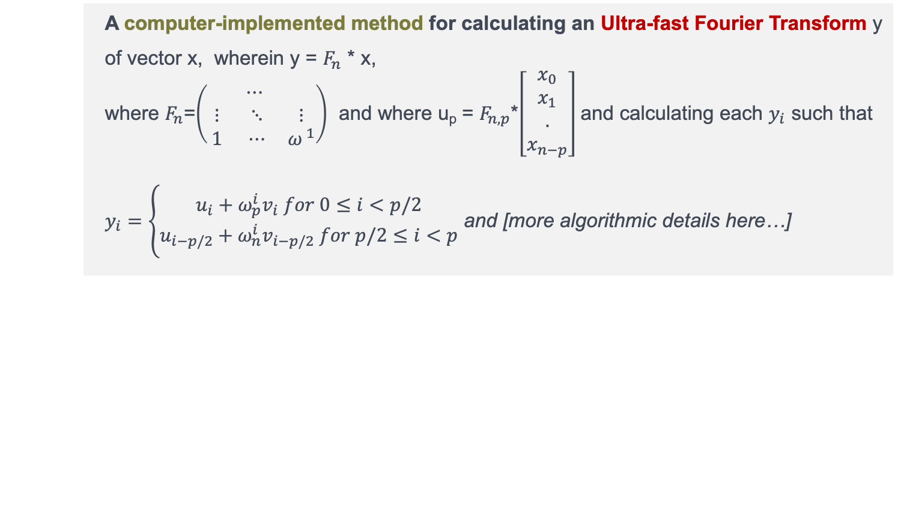
Les améliorations algorithmiques
L’amélioration d’un algorithme en tant que tel n’est pas “technique”
  A computer-implemented method for calculating an Ultra-fast Fourier Transform y of vector x, wherein y = $F_{n}$ * x,
  where $F_{n}$=$\left(\begin{matrix} & ⋯ & \\ ⋮ & ⋱ & ⋮ \\ 1 & ⋯ & ω^{ 1}\end{matrix}\right)$ and where u_{p} = $F_{n,p}$*$\left[\begin{aligned}x_{0} \\ x_{1} \\ . \\ x_{n−p}\end{aligned}\right]$and calculating each $y_{i}$ such that
  $y_{i}=\left\{\begin{aligned}u_{i}+ω_{p}^{i}v_{i} for 0≤i<p/2 \\ u_{i−p/2}+ω_{n}^{i}v_{i−p/2} for p/2≤i<p\end{aligned}\right.$ and [more algorithmic details here…]
Une meilleure complexité algorithmique
e.g. FT: O(n²) → FFT: O(n.log(n)) → “UFT”: O(log(n))
amélioration dans le domaine mathématique seul
26
Notes:
FFT uses a “divide and conquer” algorithm. Use of two n/2 matrices at each iteration allows bringing down complexity to O(log(n)). However, it is purely abstract and devoid of technical character.
This example claim is made-up simply to show how an FFT is typically computed.

Slide 27

Les améliorations algorithmiques
Les améliorations algorithmiques doivent se "matérialiser": Elles doivent à cette fin participer à la solution d’un problème technique concret.
      La simple implémentation (d’un nouvel algorithme) est à la portée de la personne du métier (et donc évidente)
      La programmation ne suffit pas à conférer un caractère technique (v. exemple ci-après T 22/12)
        → Un lien entre les caractéristiques algorithmiques/mathématiques et les caractéristiques techniques (implementation ou application) doit être démontré. (et revendiqué)
Notes:
not sufficient
Method is faster / requires less operations / less memory / less user inputs than some prior art method
see T1227/05 Infineon, T1784/06 Comptel, T1954/08 Marketing simulation (3.5.01), T1543/06 Gameaccount, T1023/06 IGT (3.2.04), T42/09 (3.5.07)
EPO Guidelines G-II, 3.3
Method has technical applications (but claim not limited to them)
see T306/04 Honeywell, T1106/04 Riboux (3.5.01)

Slide 28









Finalités "non techniques"
Jurisprudence des Chambres de recours de l'OEB
Natural language processing:
"linguistics"
"semantics"
"Business
methods"
Information retrieval: classification of unstructured text documents based on subjective preferences
Les caractéristiques algorithmiques contribuant uniquement à ces fins ne sont pas techniques et doivent être ignorées dans l’évaluation de l’activité inventive
Notes:
Some (industrial) applications of AI are considered non-technical!
G06F17/20
G06Q
G6F17/30
However, not all applications of AI meet the requirement of technicality. In particular, the classification of text documents based only on their semantic content is considered, as such, a linguistic application, without technical contribution
Based on case law: purely linguistic (semantic). considerations in a claim are considered non-technical.
Non-technical features can contribute to a technical solution.
There can be technical solution (patentable) to non technical problems (business)
G06F17/20 NLP
G6F17/30 information retrieval
G06Q business methods

Slide 29

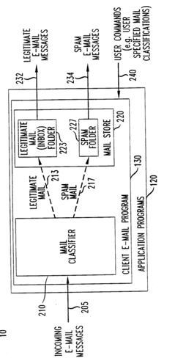





Exemple: filtre spam personnalisable
T 0022/12
finalité: classifying text "based on semantic content"
effet subjectif: non-technique
L'algorithme sert une finalité non technique
L'algorithme reste un objet "mathematique" et n'est pas pris en considération
Seul reste l'ordinateur (programmé) ! → évident
29
Notes:
Microsoft
An adjustable probabilistic classifier according to user preferences

Slide 30
Derniers développements : IA et plausibilité
application
Apprendre
processus
Modèle
Données
Crédible ?...
existe-t-il des informations suffisantes pour mettre l'invention en pratique ?

Slide 31
Derniers développements : données et plausibilité
L'invention brevetable : un monopole limité en échange d'une invention reproductible (obligation de suffisance de la description).
L'étendue du monopole conféré par un brevet (européen) doit correspondre à la contribution réelle de l'invention à l'état de l'art (voir, par exemple, T 409/91, T 1486/08).
Le concept de "plausibilité" a été développé dans l'UE pour exclure les brevets spéculatifs, basés sur de simples affirmations (c'est-à-dire lorsqu'il n'y a aucune raison convaincante de supposer que l'affirmation faite dans le brevet est vraie).

Slide 32
T 161/18 du 12.5.2020
Derniers développements : IA & caractère reproductible
L'application ne divulgue pas quelles données d'entrée conviennent pour l'entraînement du réseau neuronal artificiel (...) par conséquent, l'homme du métier ne peut pas reproduire l'invention.
En conséquence, la demande ne satisfait pas aux exigences de l'article 83 de la CBE (concernant le caractère suffisant de la description).
Une question d'actualité : cf. la saisine de la Grande Chambre de recours G2/21 concernant la "plausibilité" (particulièrement pertinente pour les applications d'IA et les produits générés par l'IA).

Slide 33
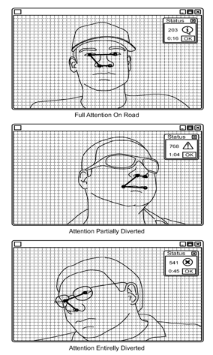
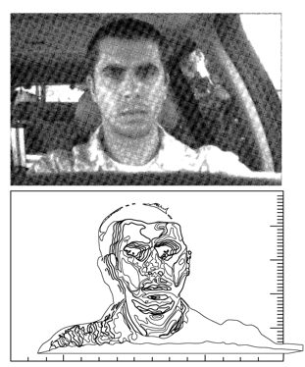
T 0509/18
(3 Mars 2020)
Derniers développements : IA & caractère reproductible
Prédire des états mentaux
Attentif ou pas ?
Notes:
L'invention telle que définie dans la revendication 1 de la troisième requête auxiliaire (incluant toutes les caractéristiques de la revendication 1 de chacune de la requête principale, de la première et de la deuxième requête auxiliaire) n'est pas divulguée dans la demande de brevet européen 12 765 209.7 (WO-A) d'une manière suffisamment claire et complète pour qu'elle puisse être réalisée par un homme du métier (article 83 CBE).
Caractéristique (de la revendication 1) lisant "le système de détection de la vigilance du conducteur est configuré pour utiliser un processus d'apprentissage de classification pour enregistrer la position de la tête du conducteur et le vecteur oculaire pour les piliers A, le tableau de bord, les rétroviseurs extérieurs, le rétroviseur intérieur, le pare-brise, le plancher du passager, la console centrale, les commandes radiales et de climatisation à l'intérieur du véhicule, et configuré pour enregistrer une matrice correspondante de métriques inter-points à utiliser pour une classification par table de consultation de l'état d'attention du conducteur, les métriques inter-points étant des relations géométriques entre des points de contrôle détectés et comprenant un ensemble de vecteurs reliant toute combinaison de points de contrôle incluant les pupilles, les narines et les coins de la bouche" est dérivé des paragraphes [0027], [0029], [0033] de WO-A et constitue la caractéristique centrale sur laquelle le système de détection de la vigilance du conducteur de l'invention est basé.
En outre, selon le paragraphe [0029] du document WO-A, la figure 8A est une image montrant un conducteur en état d'alerte totale, la figure 8B est une image montrant un conducteur en état d'attention partiellement détournée, et la figure 8C est une image montrant un conducteur en état d'attention entièrement détournée.
De l'avis de la chambre, la définition de la revendication 1 et les passages correspondants de la demande de brevet (WO-A) n'enseignent pas à l'homme du métier comment une "classification par table de consultation de l'état d'attention du conducteur" doit être obtenue par l'homme du métier, sur la base de ladite "matrice de métriques inter-points", les métriques inter-points représentant "des relations géométriques entre des points de contrôle détectés et comprenant un ensemble de vecteurs reliant toute combinaison de points de contrôle, y compris les pupilles, les narines et les coins de la bouche".
En particulier, WO-A n'enseigne pas comment dériver de ladite "matrice de métriques inter-points" une "classification par table de consultation de l'état d'attention du conducteur", une telle "classification par table de consultation" permettant de décider de l'état d'attention du conducteur. Une "matrice de métriques inter-points" étant un objet mathématique représentant un ensemble de "relations géométriques entre des points de contrôle détectés" selon WO-A (et la revendication 1), une méthode mathématique spécifique et des critères (ou algorithmes) correspondants doivent nécessairement être déterminés pour pouvoir manipuler ladite matrice et traiter ladite matrice. Aucune méthode mathématique et aucun critère correspondant permettant de traiter ladite matrice et d'obtenir une "classification par table de consultation" n'est divulguée ou même suggérée dans la description de WO-A. En outre, la forme et la construction spécifiques réelles de ladite "matrice de métriques inter-points" ne sont pas non plus spécifiées dans le document WO-A. Par conséquent, l'homme du métier ne saurait pas comment construire une "classification par table de consultation" et par conséquent comment décider de l'état d'attention du conducteur sur la base de l'image de la caméra vidéo de la position réelle de la tête et des yeux du conducteur à un instant donné.

Slide 34
T 0509/18 (3 Mars 2020)
Derniers développements : IA & caractère reproductible
Peut-on déterminer de manière plausible l’état cognitif (« attention ») du conducteur ?
"the person skilled in the art would not know how to decide the driver's attentional state based on the position of the driver's head and eyes.
The invention is not sufficiently clear and complete for it to be carried out by a person skilled in the art (Article 83 EPC)."
Notes:
L'invention telle que définie dans la revendication 1 de la troisième requête auxiliaire (incluant toutes les caractéristiques de la revendication 1 de chacune de la requête principale, de la première et de la deuxième requête auxiliaire) n'est pas divulguée dans la demande de brevet européen 12 765 209.7 (WO-A) d'une manière suffisamment claire et complète pour qu'elle puisse être réalisée par un homme du métier (article 83 CBE).
Caractéristique (de la revendication 1) lisant "le système de détection de la vigilance du conducteur est configuré pour utiliser un processus d'apprentissage de classification pour enregistrer la position de la tête du conducteur et le vecteur oculaire pour les piliers A, le tableau de bord, les rétroviseurs extérieurs, le rétroviseur intérieur, le pare-brise, le plancher du passager, la console centrale, les commandes radiales et de climatisation à l'intérieur du véhicule, et configuré pour enregistrer une matrice correspondante de métriques inter-points à utiliser pour une classification par table de consultation de l'état d'attention du conducteur, les métriques inter-points étant des relations géométriques entre des points de contrôle détectés et comprenant un ensemble de vecteurs reliant toute combinaison de points de contrôle incluant les pupilles, les narines et les coins de la bouche" est dérivé des paragraphes [0027], [0029], [0033] de WO-A et constitue la caractéristique centrale sur laquelle le système de détection de la vigilance du conducteur de l'invention est basé.
En outre, selon le paragraphe [0029] du document WO-A, la figure 8A est une image montrant un conducteur en état d'alerte totale, la figure 8B est une image montrant un conducteur en état d'attention partiellement détournée, et la figure 8C est une image montrant un conducteur en état d'attention entièrement détournée.
De l'avis de la chambre, la définition de la revendication 1 et les passages correspondants de la demande de brevet (WO-A) n'enseignent pas à l'homme du métier comment une "classification par table de consultation de l'état d'attention du conducteur" doit être obtenue par l'homme du métier, sur la base de ladite "matrice de métriques inter-points", les métriques inter-points représentant "des relations géométriques entre des points de contrôle détectés et comprenant un ensemble de vecteurs reliant toute combinaison de points de contrôle, y compris les pupilles, les narines et les coins de la bouche".
En particulier, WO-A n'enseigne pas comment dériver de ladite "matrice de métriques inter-points" une "classification par table de consultation de l'état d'attention du conducteur", une telle "classification par table de consultation" permettant de décider de l'état d'attention du conducteur. Une "matrice de métriques inter-points" étant un objet mathématique représentant un ensemble de "relations géométriques entre des points de contrôle détectés" selon WO-A (et la revendication 1), une méthode mathématique spécifique et des critères (ou algorithmes) correspondants doivent nécessairement être déterminés pour pouvoir manipuler ladite matrice et traiter ladite matrice. Aucune méthode mathématique et aucun critère correspondant permettant de traiter ladite matrice et d'obtenir une "classification par table de consultation" n'est divulguée ou même suggérée dans la description de WO-A. En outre, la forme et la construction spécifiques réelles de ladite "matrice de métriques inter-points" ne sont pas non plus spécifiées dans le document WO-A. Par conséquent, l'homme du métier ne saurait pas comment construire une "classification par table de consultation" et par conséquent comment décider de l'état d'attention du conducteur sur la base de l'image de la caméra vidéo de la position réelle de la tête et des yeux du conducteur à un instant donné.

Slide 35

Protéger les produits de l'IA
produit
brevetable ?
processus
d'entrainement
Modèle génératif
Données
  une invention
nouvelle
non évidente
applicable industriellement
Jean-Marc Deltorn (CEIPI)

Slide 36
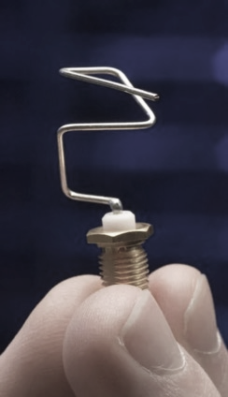

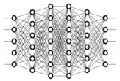
Protéger les produits de l'IA
Brevetable ?
source antenne micro-ondes de la mission NASA/ST5)

Slide 37
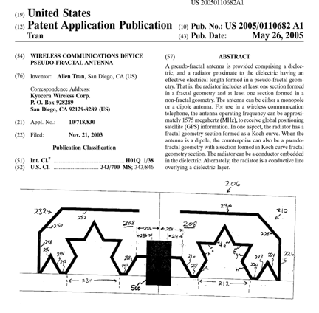

Protéger les produits de l'IA
Sur la base de l'art antérieur, l'homme du métier arriverait-il à cette solution particulière ?
si cela ne peut être démontré (forcément !)
(et si effectivement l'antenne résout un problème technique)
solution jugée non évidente
art antérieur
(une certaine antenne)
Le fait qu'un outil d'"IA" ait pu être utilisé
dans le processus d'identification d'une solution est sans importance : ce qui compte, c'est que l'invention revendiquée remplisse les conditions de brevetabilité

Slide 38


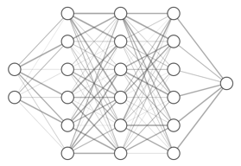
Les propriétés génératives inattendues de l'IA
Plausible / invraisemblable ?
(ou simplement inattendu...)
source : Mission ST5, Nasa

Slide 39
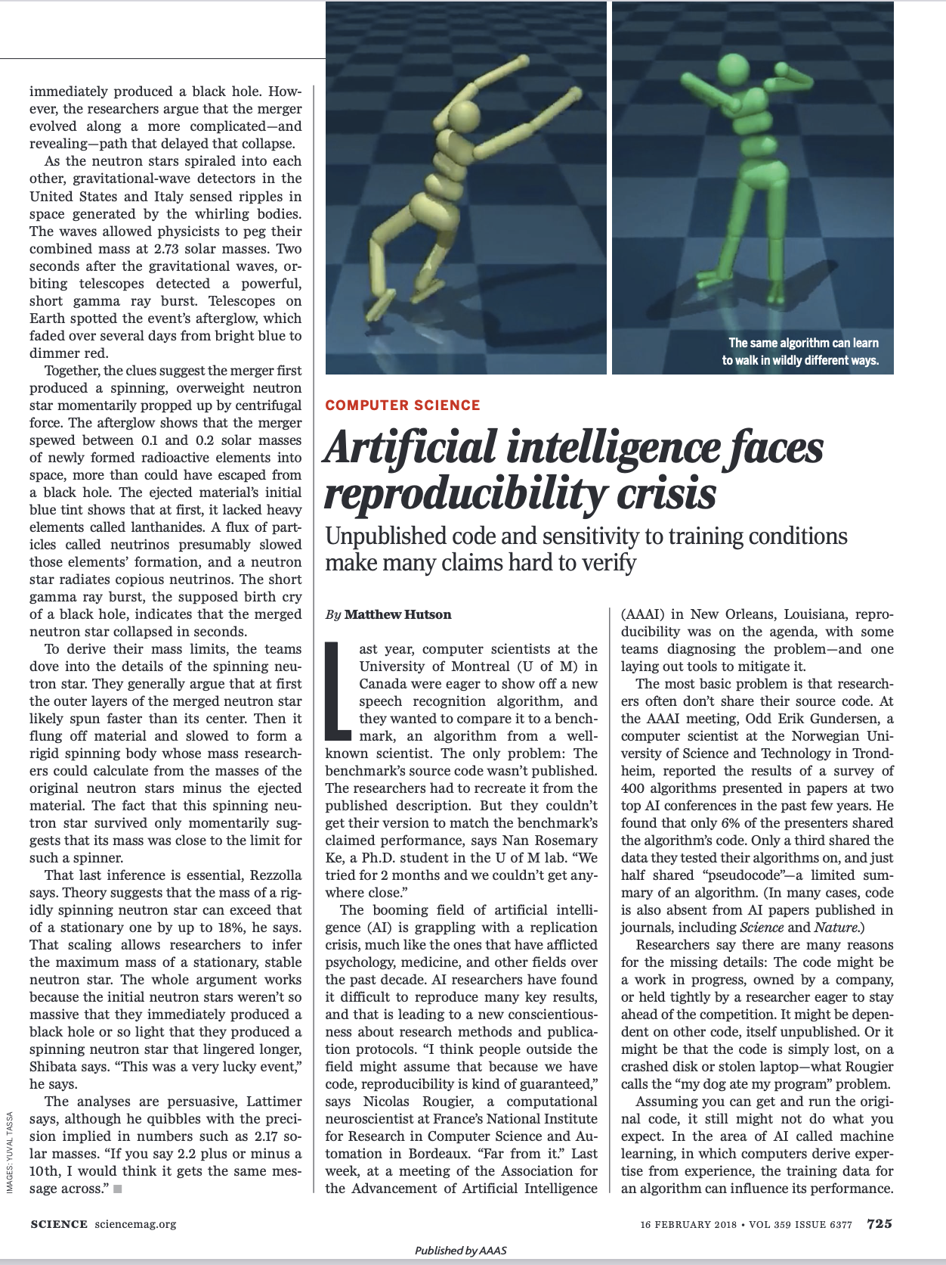
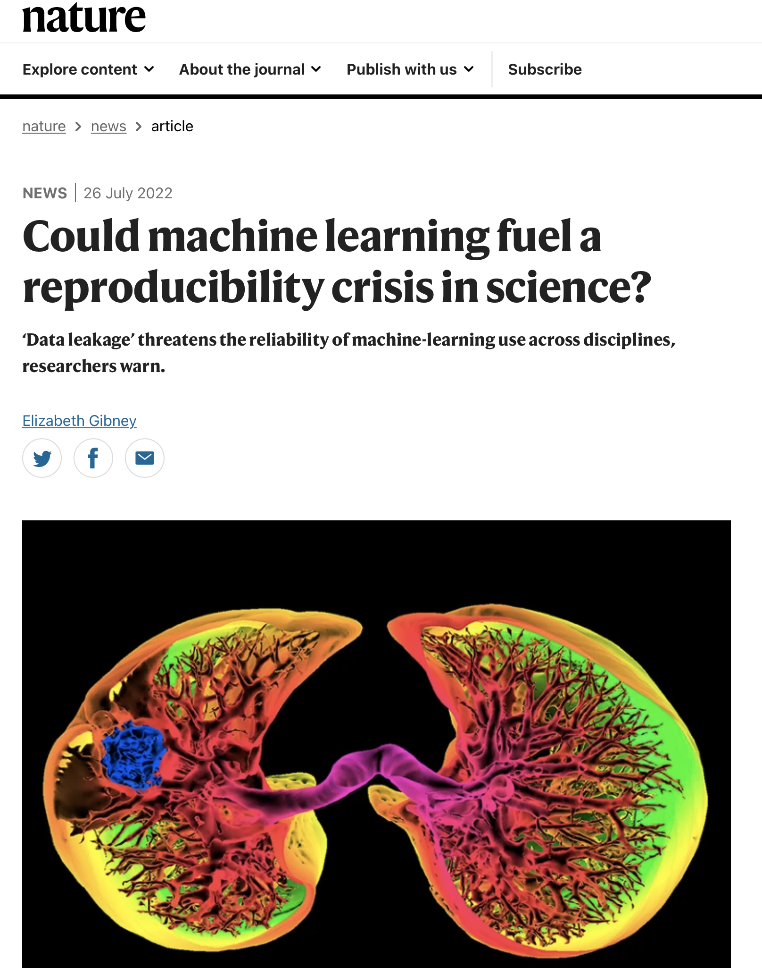
IA catalyseur d'une "crise" du caractère reproductible
"From biomedicine to political sciences, researchers increasingly use machine learning as a tool to make predictions on the basis of patterns in their data. But the claims in many such studies are likely to be overblown"
(Nature, July 2022)
→ Davantage de transparence est requise
Or, ces résultats donnent souvent lieu à des dépôts de brevets...
La crise du caractère reproductible impacte le brevet : comment éviter les demandes speculatives (en part. impliquant "l'IA")? (cf. OEB G2/21)
Unpublished code and sensitivity to training conditions make many claims hard to verify.
Science, vol 359, 2018
Notes:
New biological language models (ones from deepMind,
genome sequences become the language corpus
GPT hierarchical model with diffusion backbone in the latent space
Deepminf

Slide 40
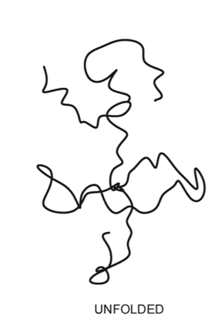
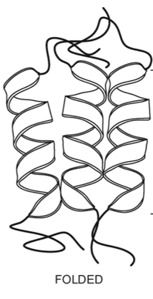
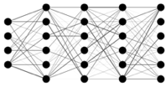
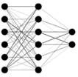
Produits générés par l'IA et plausibilité
Étant donné que les outils d'IA participent de plus en plus au processus d'innovation et contribuent à la création de nouveaux objets techniques, il convient d'examiner attentivement la plausibilité de ces résultats.
AlphaFold et la prédiction du "repliement des protéines" :
À partir d'une chaîne linéaire de molécules, alphaFold a appris à prédire la forme 3D des protéines.
protéine "dépliée".
AlphaFold de Deepmind
Moteur ML
"prédiction "pliée

Slide 41
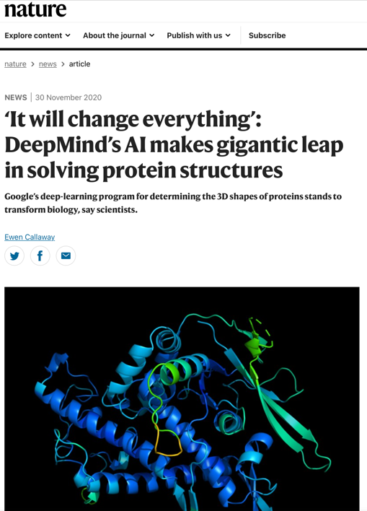
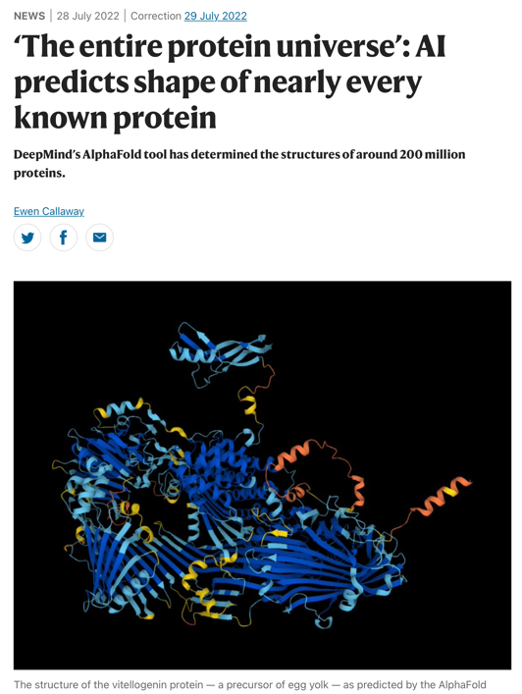
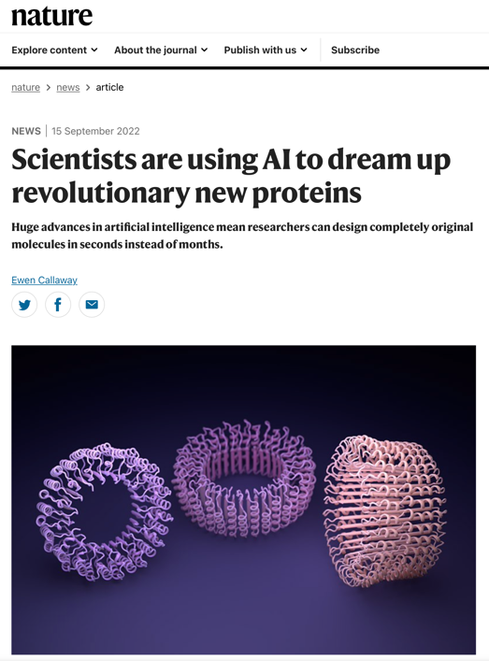
Produits générés par l'IA et plausibilité

Slide 42
Produits générés par l'IA et plausibilité
Étant donné que les outils d'IA participent de plus en plus au processus d'innovation et contribuent à la création de nouveaux objets techniques, il convient d'examiner attentivement la plausibilité de ces résultats.
Le 28 juillet 2022, Deepmind a publié la topologie de 200 millions de structures, dont la quasi-totalité des protéines cataloguées connues de la science (plus de 1000 fois ce qui était connu jusqu'à présent).
La prédiction est-elle "réelle" ?
L'application dérivée est-elle plausible ?

Slide 43
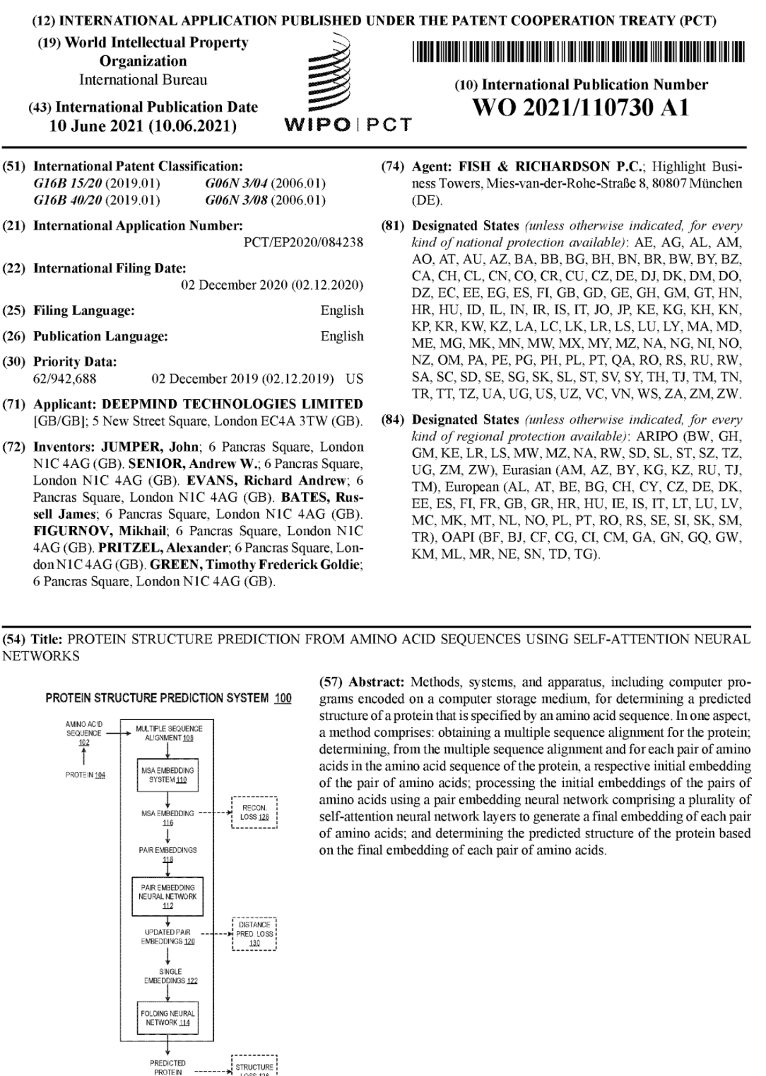
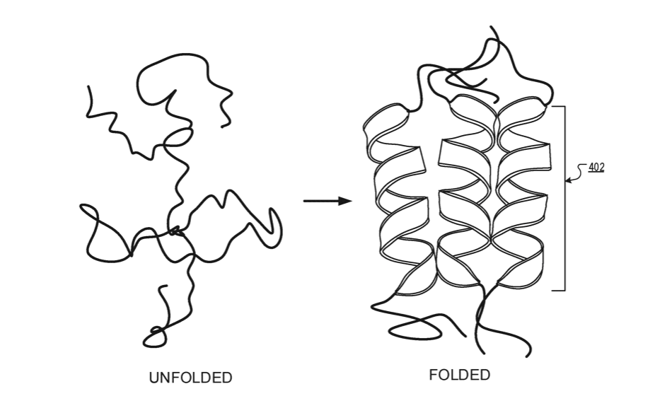
Les propriétés génératives inattendues de l’IA
Alphafold (source: Deepmind)
Jean-Marc Deltorn (CEIPI)

Slide 44
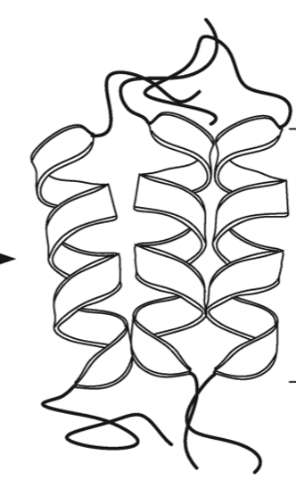


Les propriétés génératives inattendues de l’IA
Protein structure prediction from amino acid sequences using self-attention neural networks
Claim 1:
"A method performed by one or more data processing apparatus for determining a predicted structure of a protein that is specified by an amino acid sequence
[...]"
Plausible ?
Jean-Marc Deltorn (CEIPI)

Slide 45
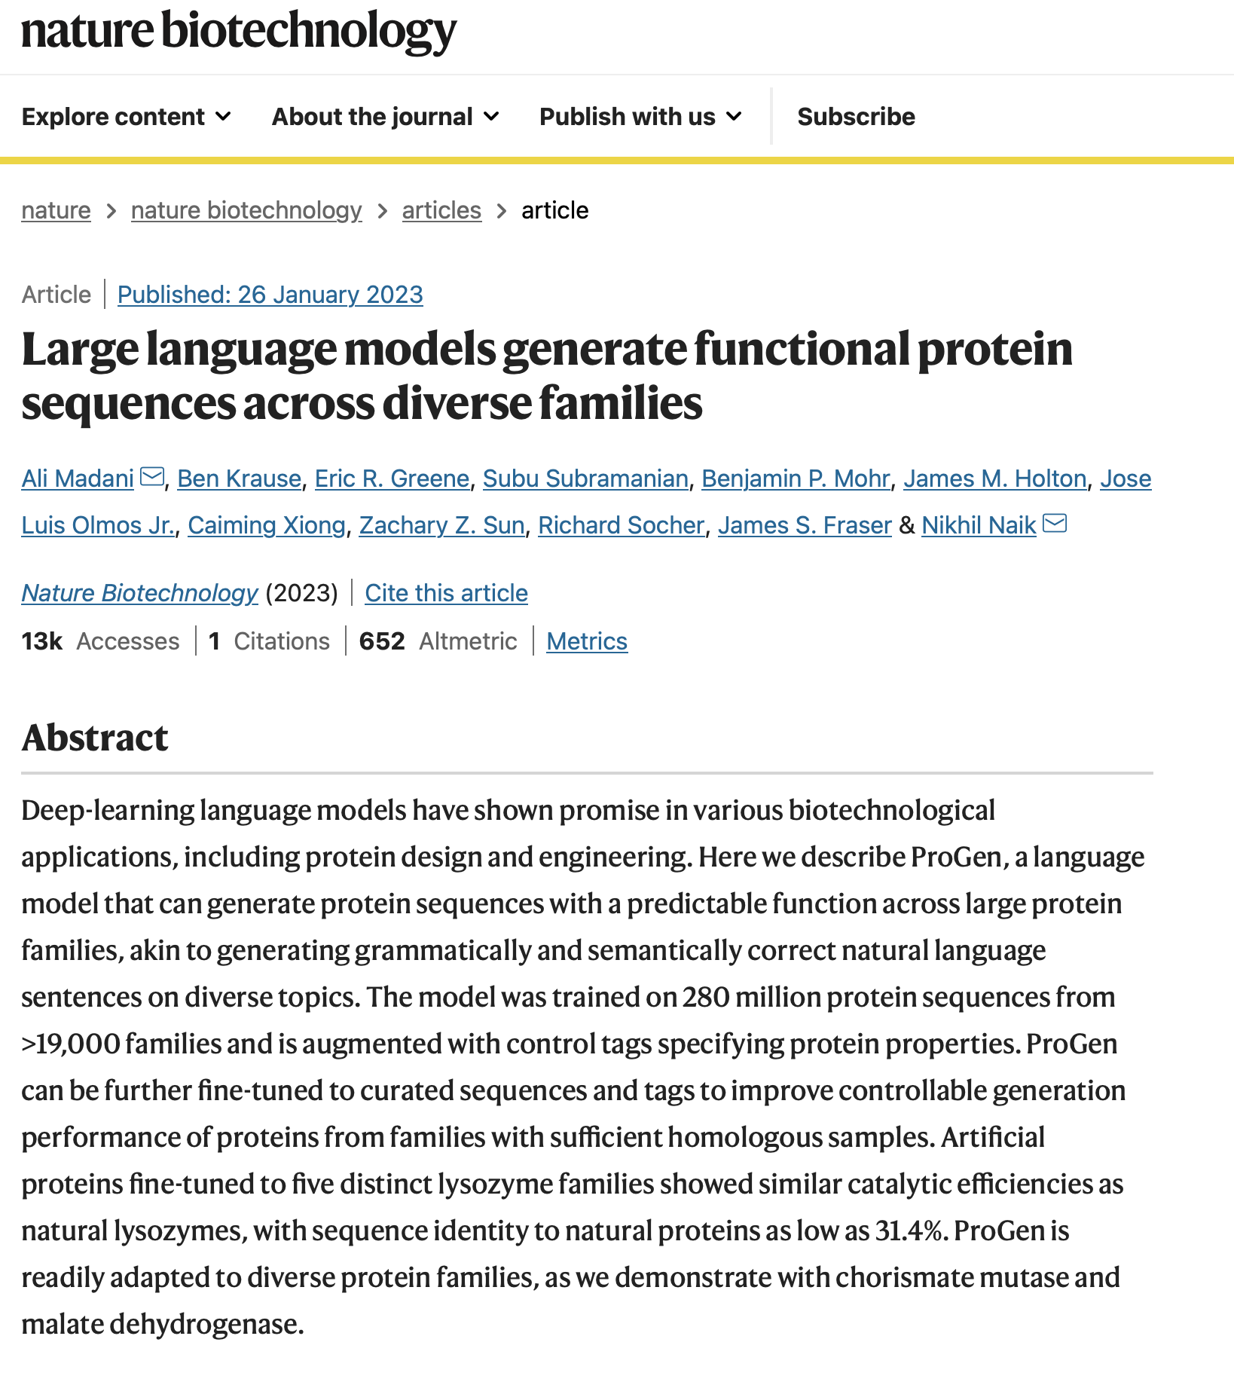
Les propriétés génératives inattendues de l’IA
De (chat)GPT aux modèles de langages biologiques
p. ex US20210249100A1 :
"claim 1. A method for training a language model for protein engineering..." (also: EP4018020A1)
Quel "langage" ? Quelles "prédictions" ?
→ La fonction de transparence du brevet peut être mise au service d'une innovation responsable

Slide 46
Conclusion : breveter les applications de l'IA
L'IA peut être brevetée à condition qu'elle réponde aux mêmes exigences que toute autre demande : l'examen est basé sur l'approche "Comvik" pour les inventions de type mixte (y compris l'IA).
  Une rechercher d'équilibre → encourager l'innovation et récompenser les innovateurs (y compris dans des domaines impliquant des applications algorithmiques).
  Un domaine du "technique" toujours en évolution
  un nouvel accent sur la suffisance de la description: Veiller à éviter les inventions spéculatives. La suffisance de l'enseignement est une composante essentielle de l'attribution des droits de brevet.
Notes:
Dans l'ensemble, le cadre communautaire actuel a considérablement accru la sécurité juridique des demandeurs et des utilisateurs et vise à promouvoir le développement responsable de l'IA.
Ouvrir la boîte noire pour déterminer quels composants du pipeline de l'IA doivent être protégés.
l'évaluation des risques
les licences associées aux données
la nature des données (personnelles ou non, sensibles ou non) impose une vigilance particulière.

